Slide 1
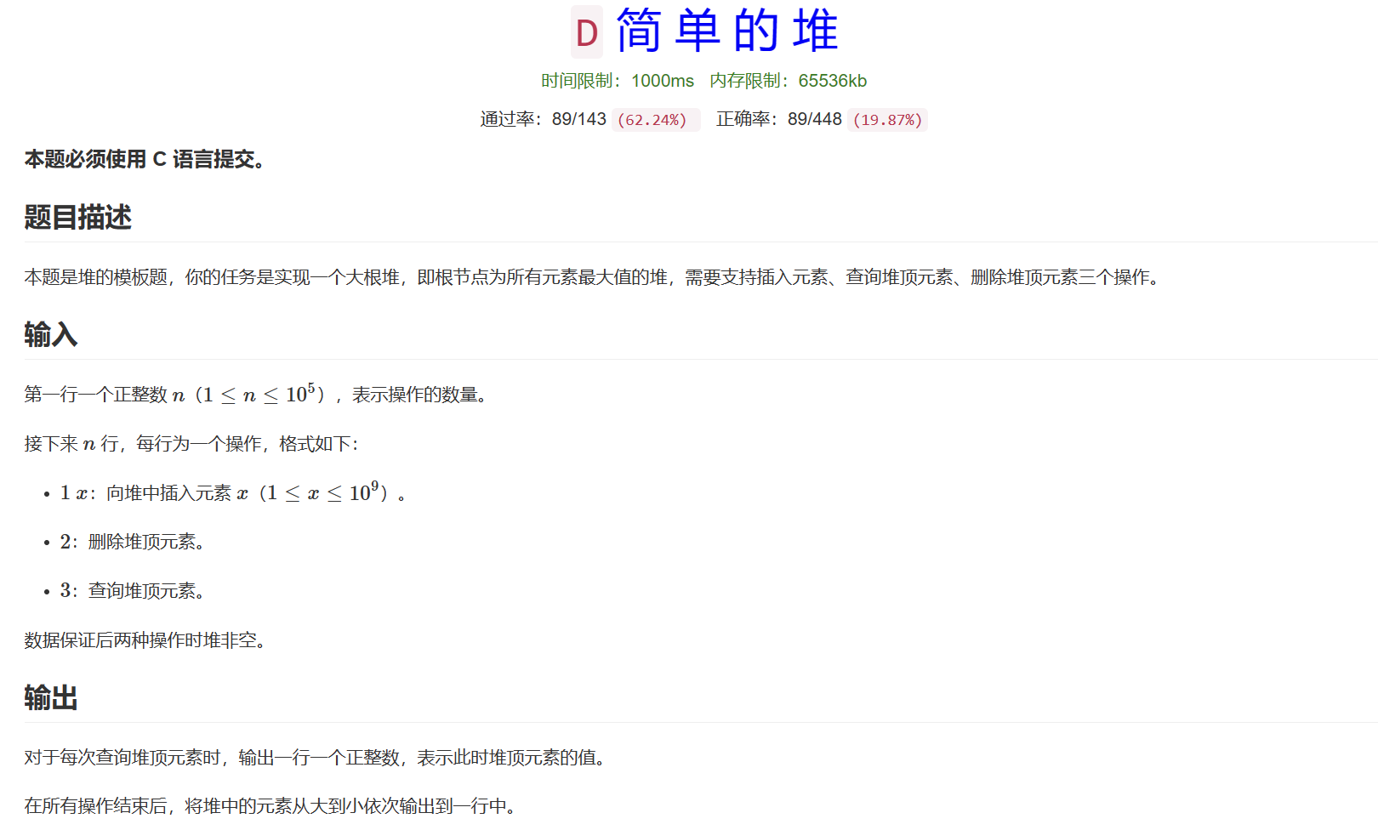
C2：D题题解

Slide 2
C2：D题题解
解题思路：
本题是标准的模板题，实现题目描述的功能只需要两个函数，分别负责插入元素操作与弹出堆顶元素操作。
插入操作insert(x)，将元素x加入堆中，并保持大根堆的性质
弹出操作pop()，弹出堆顶元素并维持大根堆的性质
访问堆顶元素直接调用存储数组heap[1]即可，无需单独实现
因为是模板题而且课上详细讲解过，这里不再复述各操作的具体实现原理，接下来直接上代码，实现过程和课件中大同小异。

Slide 3
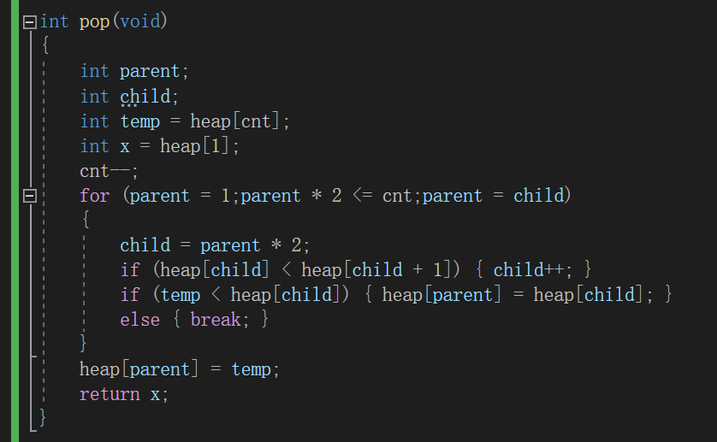
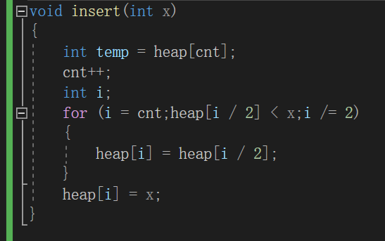
C2：D题题解
insert函数：
pop函数：
这里并没有像算法课件一样，专门编写进行堆化操作的函数MAX-HEAPIFY，
而是在插入和弹出元素的同时进行复杂度为O(logn)的操作，保证了大根堆的性质，而实际原理其实和课件中的堆化操作类似，不再细讲。

Slide 4
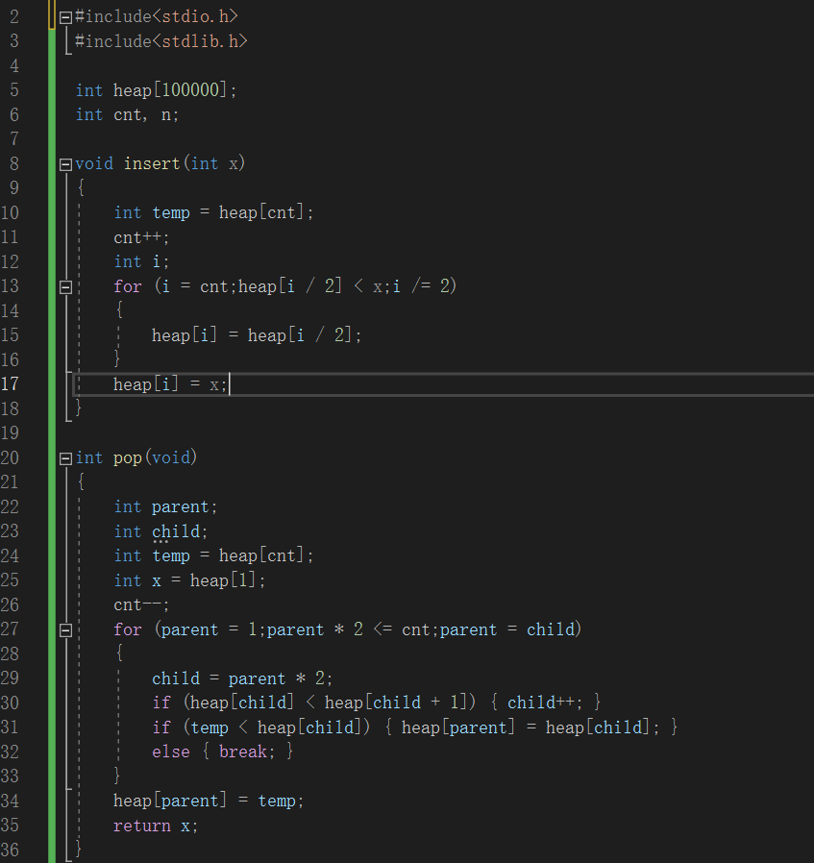
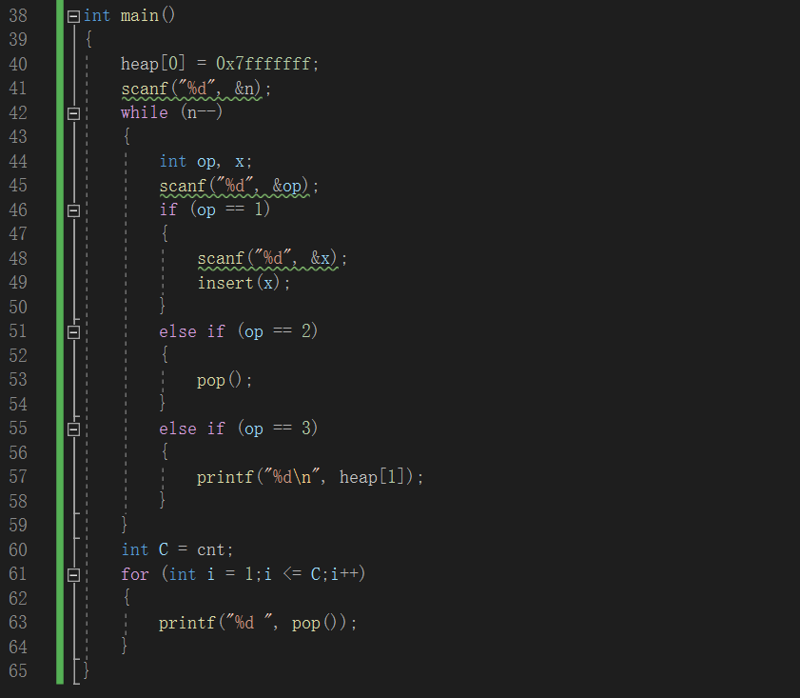
C2：D题题解
作为一道模板题，实在没有什么可讲，还是建议大家参考算法课程课件，把堆的板子写出来，功能也更加齐全。最后附上本人完整代码：

